Slide 1
ПРОЕКТЫ 2017

Slide 2
ФОТОВЫСТАВКА
«ПРОЕКТЫ В ЛИЦАХ»
2015 – 2017
https://www.youtube.com/watch?v=jcdyL5xSnYU&feature=youtu.be
http://mktv.by/novosti-vremya-mestnoe/news_post/novosti-vremya-mestnoye-vypusk-26-05-2017
http://skifmedia.by/obshestvo/7949-proekty-v-licah.html

Slide 3
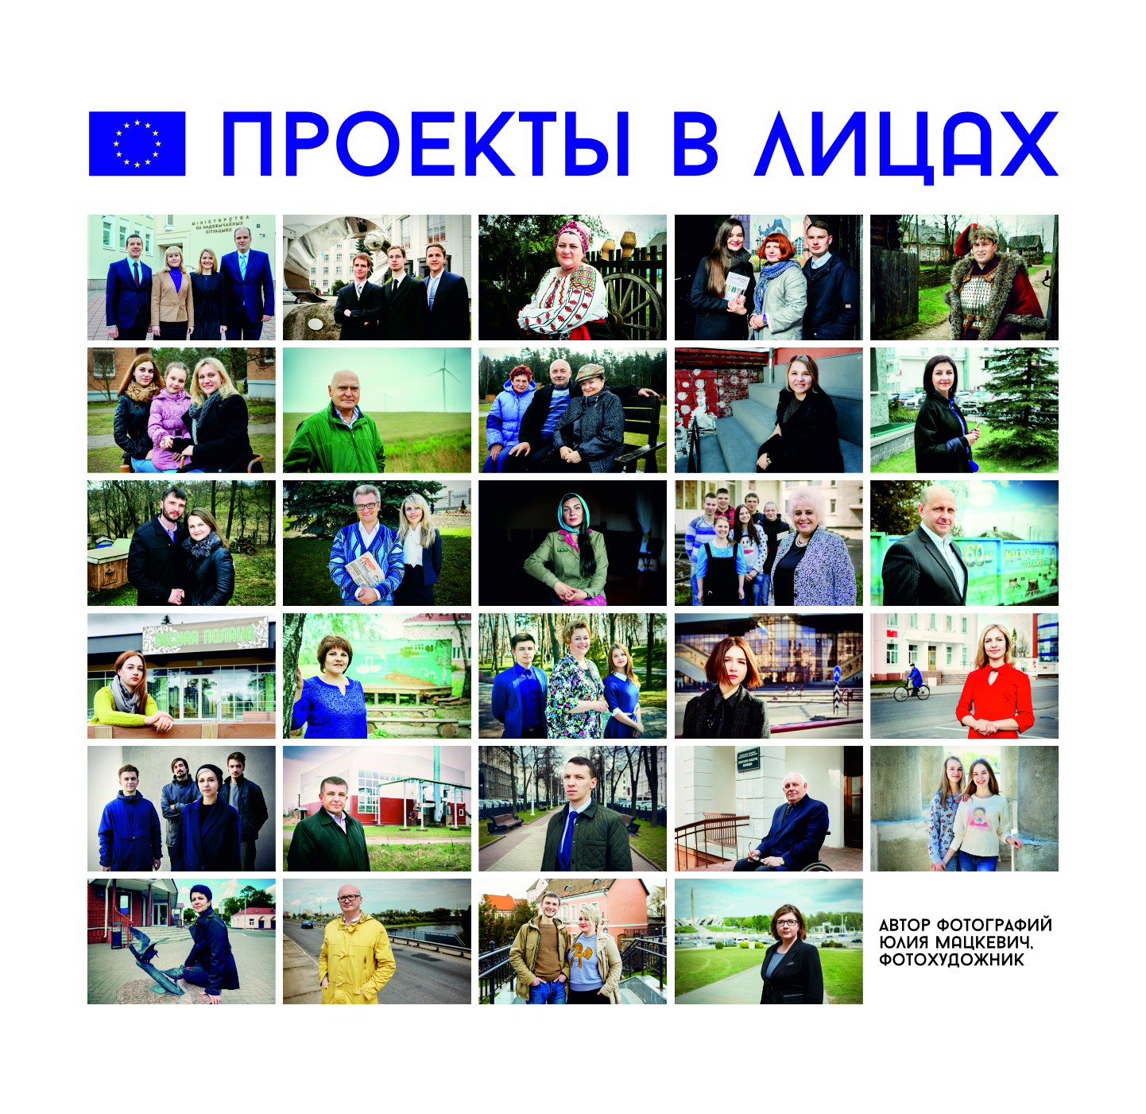
Европейский союз – крупнейший в мире донор программ сотрудничества. В настоящее время ЕС финансирует проекты и программы в Беларуси порядка 29 миллионов евро в год
Задача проекта: в формате фотовыставки под открытым небом донести до широкой аудитории в разных населенных пунктах страны информацию о проектах, реализованных при поддержке Европейского союза
Заказчик: Представительство Европейского союза в Беларуси

Slide 4
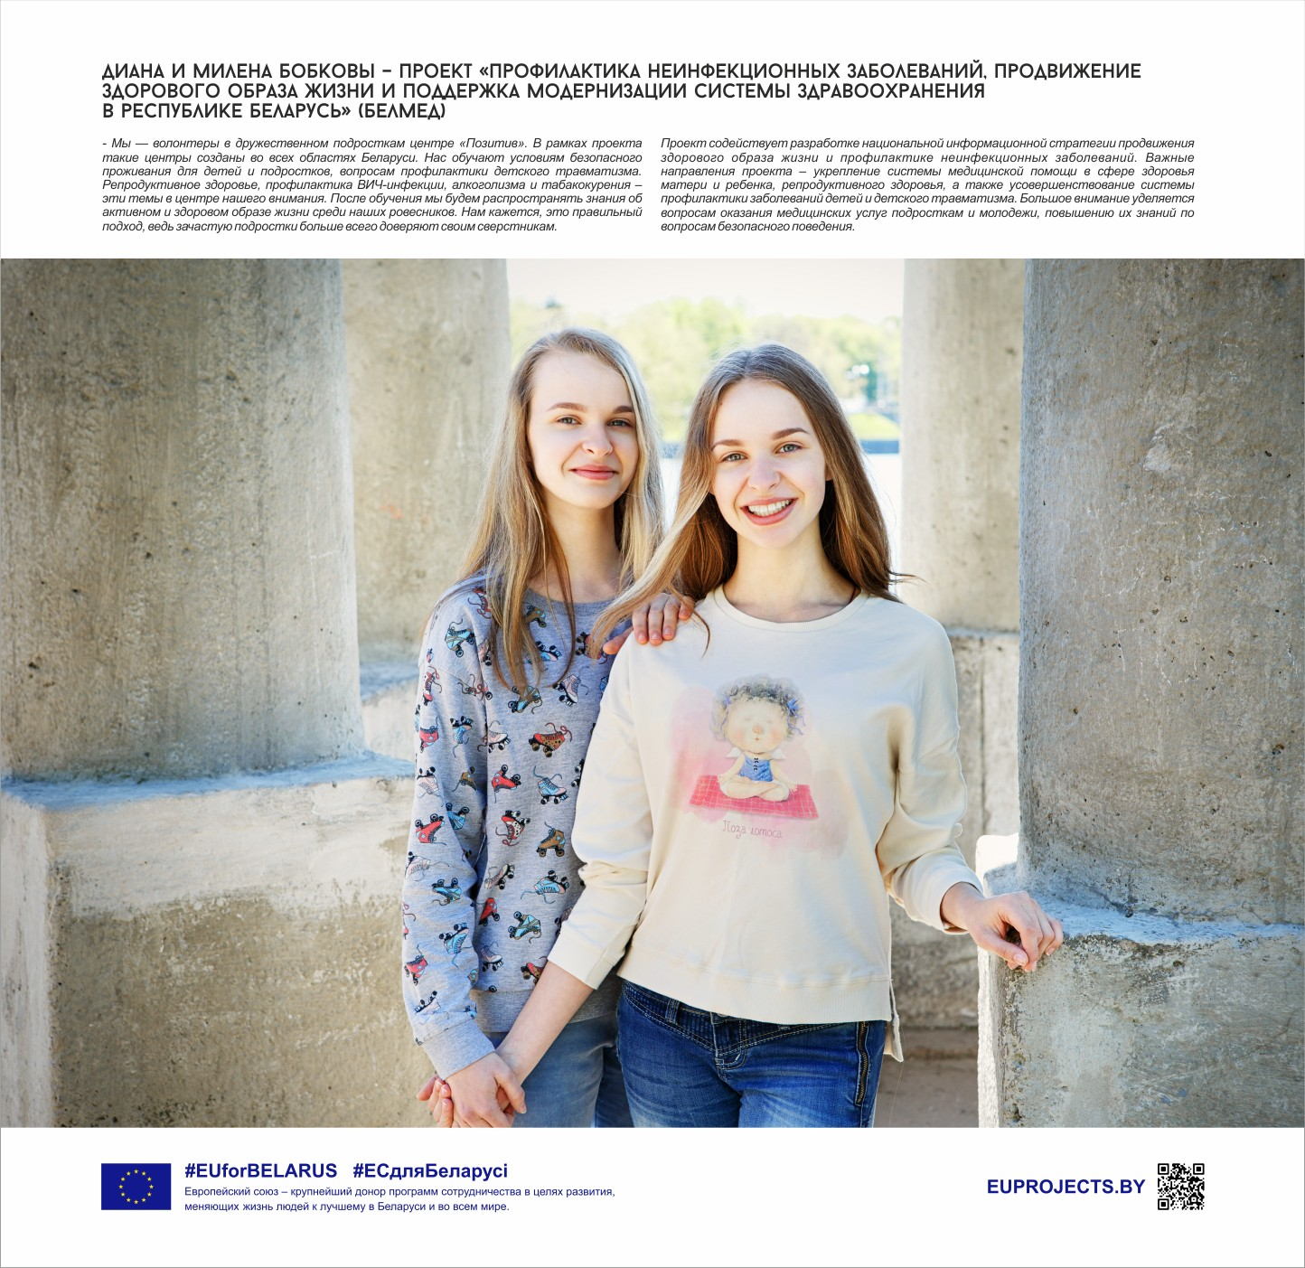
ПРОЕКТЫ В ЛИЦАХ
Проект представляет собой совокупность активностей:
Разработка визуального ряда (фотосъемка героев, дизайн, инфографика)
Разработка сопроводительного текста
Производство 30 двухсторонних стендов
Логистика выставки
Организация церемоний открытия
Работа с местными органами власти
Работа со СМИ

Slide 5
ПРОЕКТЫ В ЛИЦАХ
23 города с 2015 по 2017:
2015 – 6 областных центров Беларуси
2016 – 6 районных центров с населением более 100 000 человек
2017 – 11 районных центров с населением более 50 000 человек

Slide 6
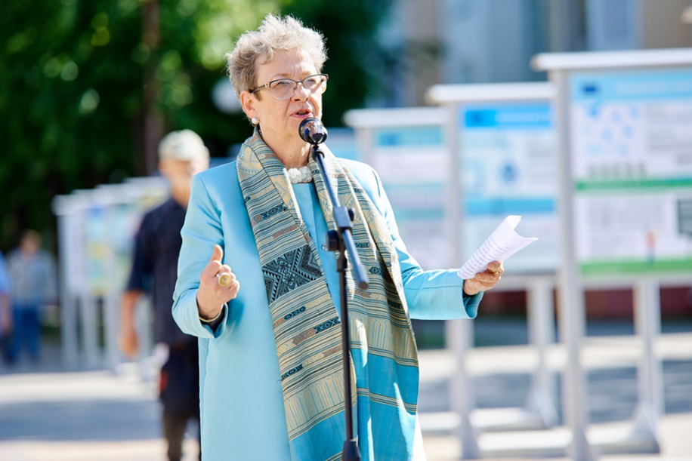
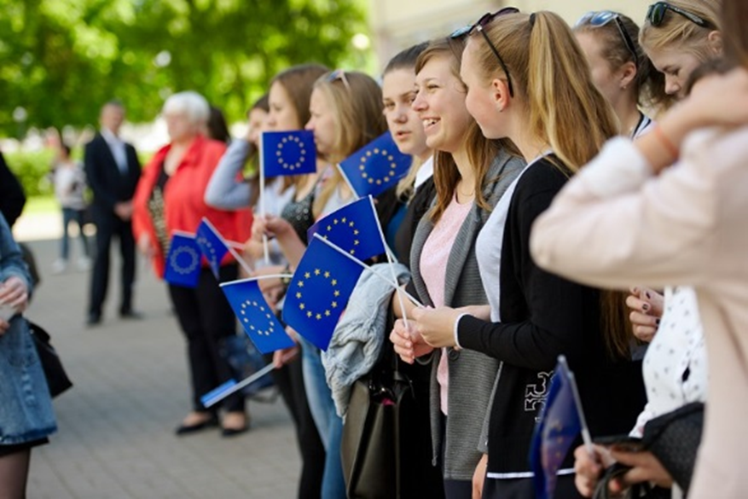
ПРОЕКТЫ В ЛИЦАХ
РЕЗУЛЬТАТЫ
Количество городов – 23
Количество проектов-участников – 58
Количество публикаций – 309
Количество СМИ – 157

Slide 7
ФЕСТИВАЛЬ ФИНСКОГО ТАНГО
В МИНСКЕ
К 100-летию независимости Финляндии
28 июля 2017, ТЦ Галерея
29 июля 2017, площадь Свободы
https://www.youtube.com/watch?v=3_n0DbZOYM4
https://news.tut.by/society/552197.html

Slide 8
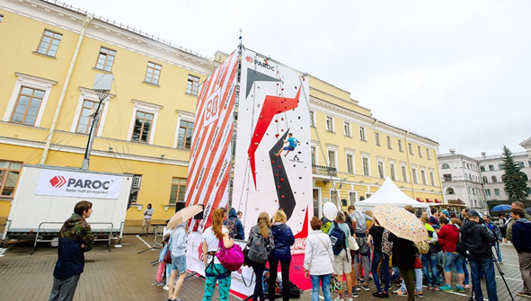
ЦЕЛИ ФЕСТИВАЛЯ
Использовать 100-летний юбилей независимости Финляндии, чтобы:
Представить финскую культуру, наиболее яркие её традиции, познакомить минчан с финскими артистами
Максимально задействовать в течение всего проекта финские компании, работающие в Беларуси и странах-соседях
Организовать широкую коммуникационную кампанию

Slide 9
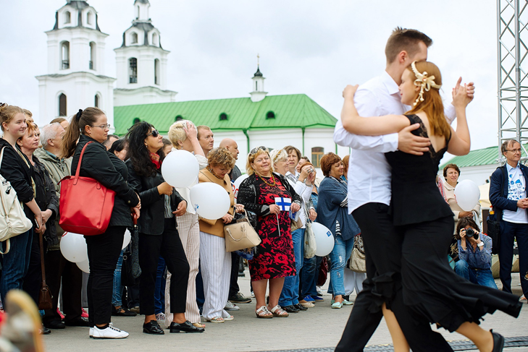
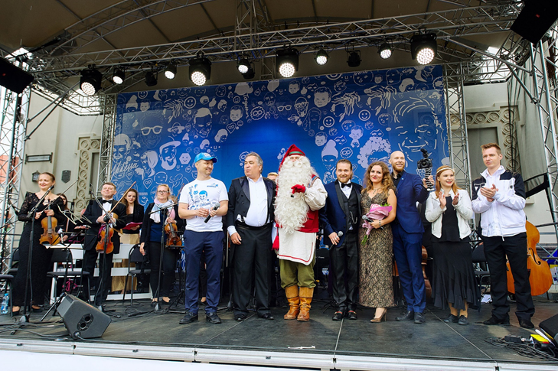
ОСНОВНЫЕ ЦИФРЫ И ФАКТЫ
Активный период подготовки: 2 месяца
Штат основных сотрудников: 8 человек
Количество партнеров: 36
Количество артистов: более 70
Количество гостей: более 7000
Заказчики: МИД Финляндии, Отделение Посольства Финляндской Республики в Республике Беларуси, Минский горисполком

Slide 10
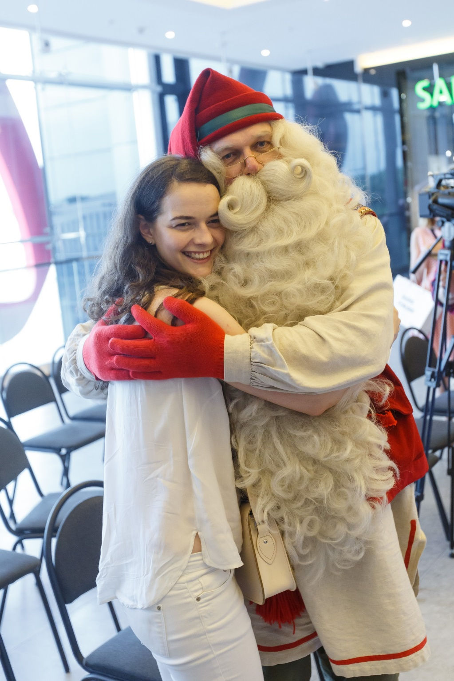
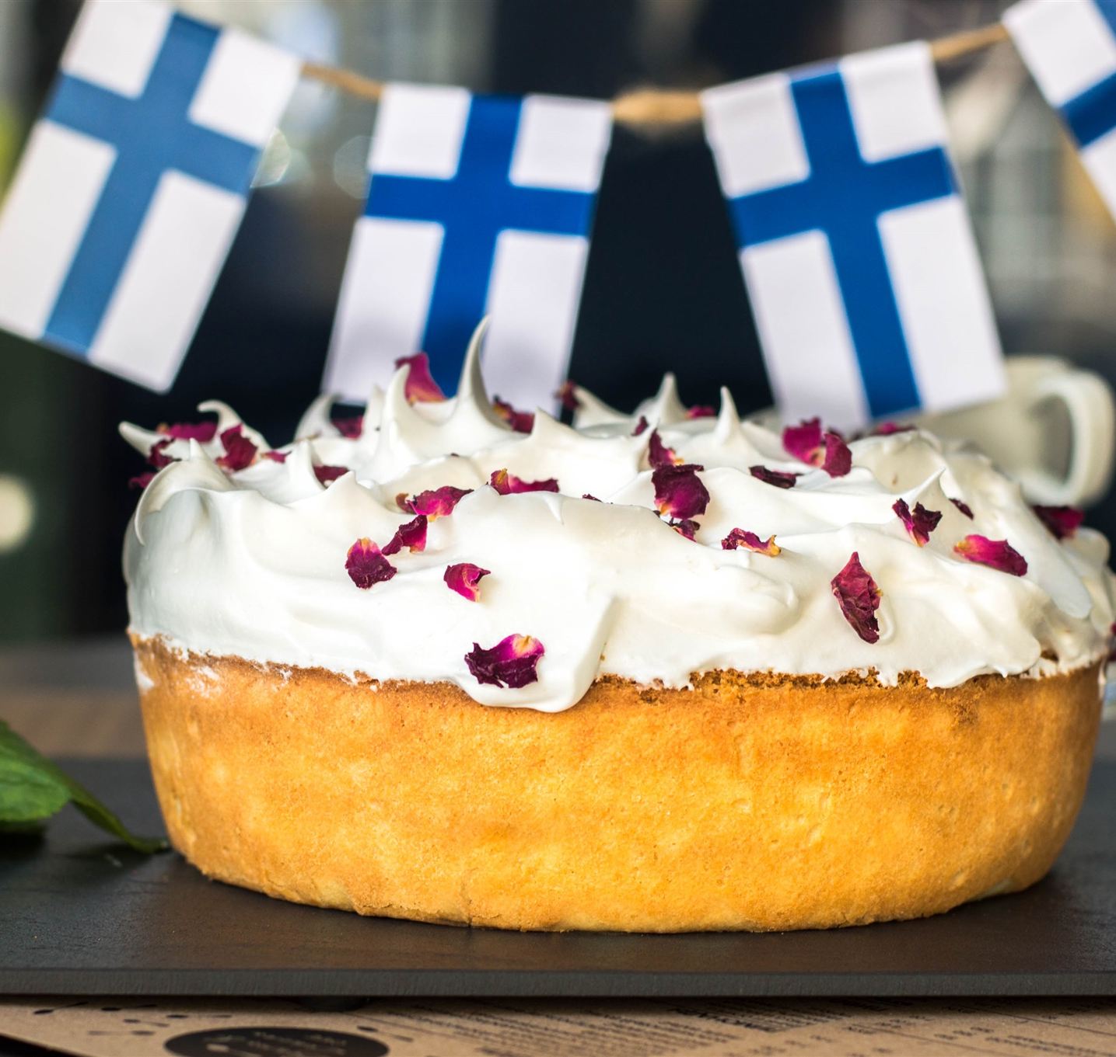
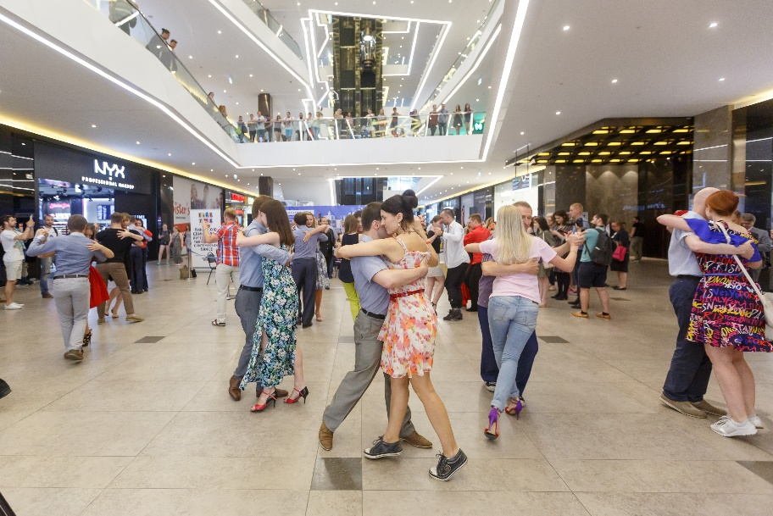
ИНФОРМАЦИОННАЯ КАМПАНИЯ
Язык коммуникации – белорусский
Длительность – 8 недель
Сайт фестиваля www.finland100.by
Основные информационные поводы:
Акция в ресторанах Минска «Неделя финской кухни», упор на социальные сети
«Официальный» визит в Беларусь Йоулоупукки (финского Деда Мороза)
Открытая репетиция хедлайнеров накануне фестивального дня в торговом центре «Галерея» с танцевальным флешмобом и брифингом организаторов и партнеров
Общее количество оригинальных публикаций: 150

Slide 11
РЕКЛАМНАЯ КАМПАНИЯ
Ключевой имидж основан на визуальном языке международной кампании #Finland100
Смайл из разных лиц — метафора мероприятия, где каждый присутствующий — часть большого праздника
Послание «Будзем блiжэй!»
С одной стороны, это мысль о том, что на празднике люди собираются вместе, появляется возможность понять и почувствовать собеседника;
С другой стороны, послание имеет прямое отношение к танго – парному танцу, когда партнеры находятся близко друг к другу

Slide 12
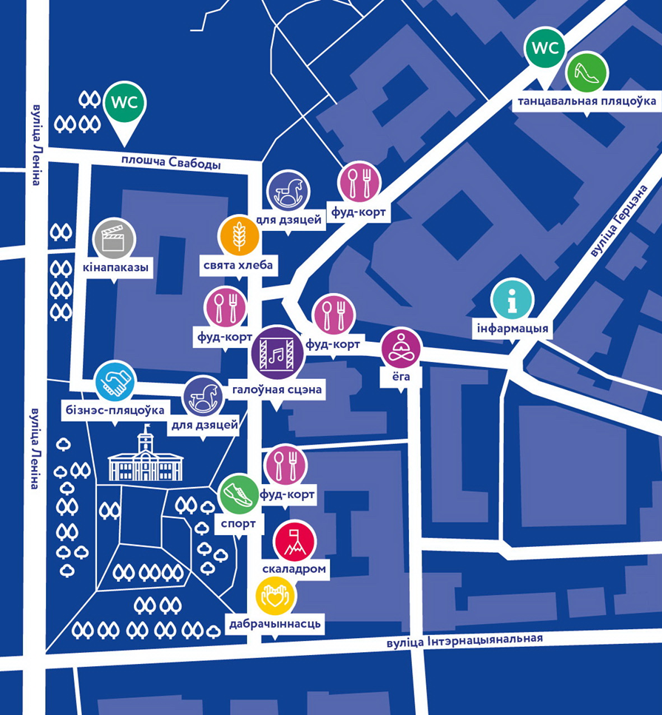
14 ПЛОЩАДОК С АКТИВНОСТЯМИ
Главная сцена
Танцевальный блок
Спортивные площадки: первый в Беларуси открытий автономный скалодром высотой 10 метров, финские городки и флорбол
Праздник хлеба
Детские площадки
Социальные проекты
Фуд-корт: 12 кулинарных проектов
Кинопоказы
Бизнес-площадка
Информационная зона

Slide 13
ИНФОРМАЦИОННЫЙ ЦИКЛ
«ПРОДВИЖЕНИЕ ЗЕЛЕНОЙ ЭКОНОМИКИ В РЕСПУБЛИКЕ БЕЛАРУСЬ: ПРИНЦИПЫ, МЕХАНИЗМЫ, ПЕРСПЕКТИВЫ»
АПРЕЛЬ – ИЮЛЬ 2017
http://euprojects.by/ru/news/green-economy-days-held-in-five-regions-of-belarus-/

Slide 14
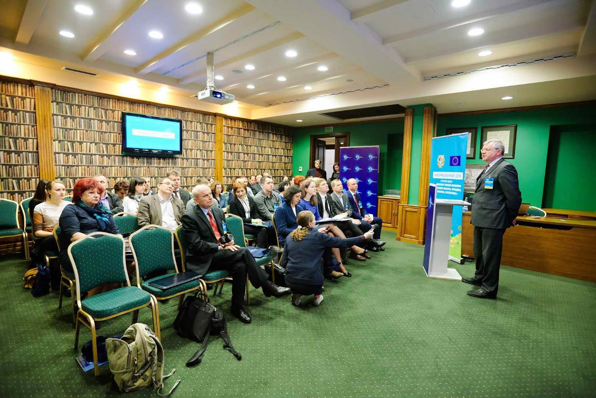
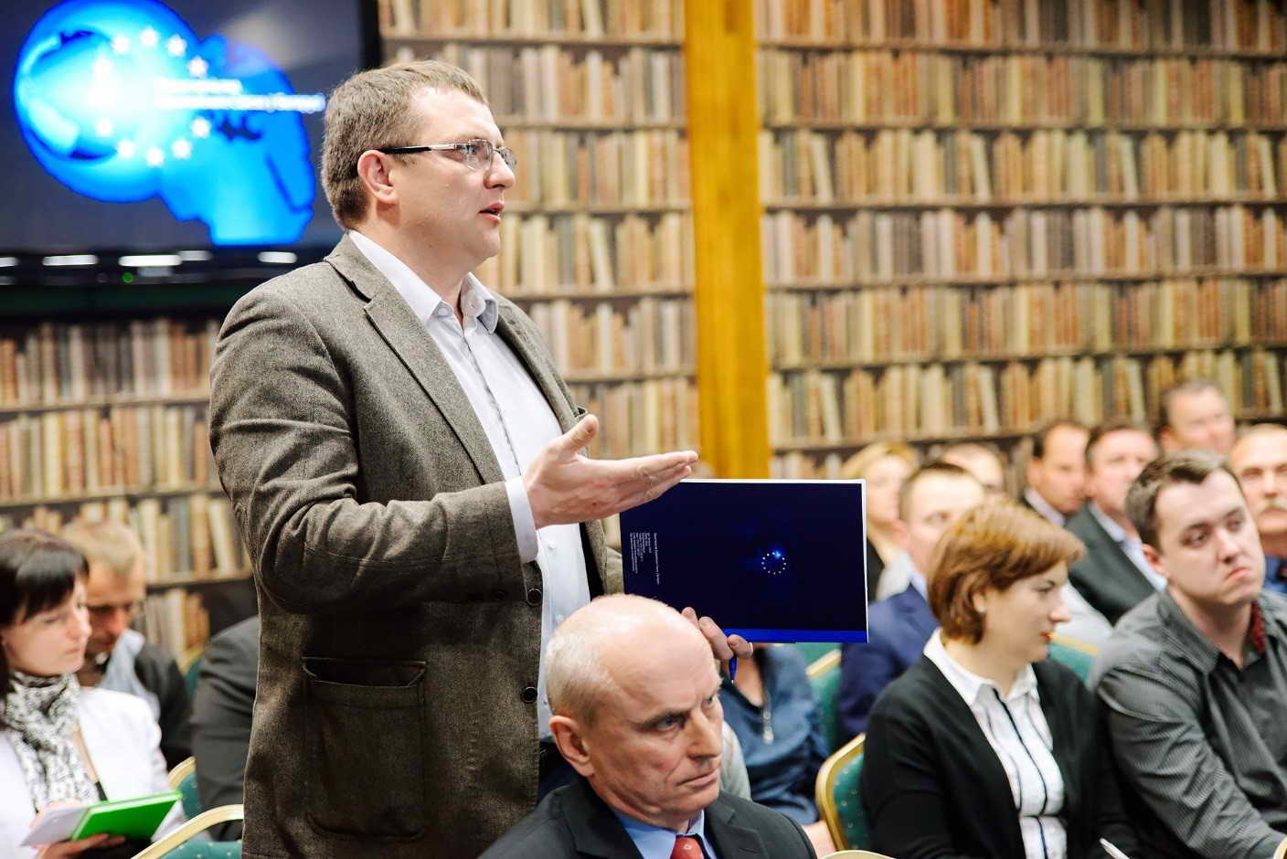
ЗЕЛЕНАЯ ЭКОНОМИКА
АУДИТОРИЯ:
Представители местной исполнительной власти, депутаты местных Советов, руководители крупных предприятий, журналисты
ЗАКАЗЧИКИ:
Представительство Европейского союза в Беларуси
Министерство природных ресурсов и охраны окружающей среды Республики Беларусь
при поддержке областных исполнительных органов государственного управления

Slide 15
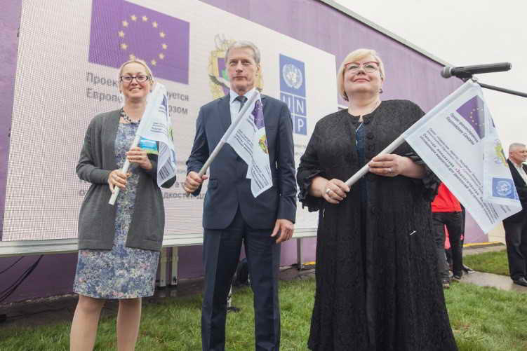
ЗЕЛЕНАЯ ЭКОНОМИКА
ЦЕЛИ И ЗАДАЧИ
Расширить знания аудитории о принципах зеленой экономики
Представить практические результаты проектов в сфере зеленой экономики в Беларуси
Предоставить информацию, которая стала бы толчком для реализации зеленых проектов в регионе
Презентовать ряд кейсов по зеленой экономике, реализованных (или находящихся в стадии реализации) в Беларуси при участии ЕС
ФОРМАТ:
цикл информационных дней с участием экспертов по зеленой экономике: посещение/демонстрация результатов пилотных проектов по зеленой экономике и презентационный блок

Slide 16
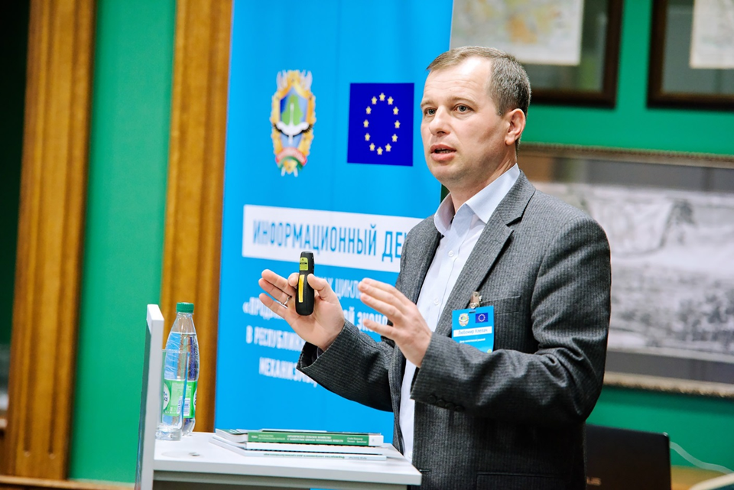
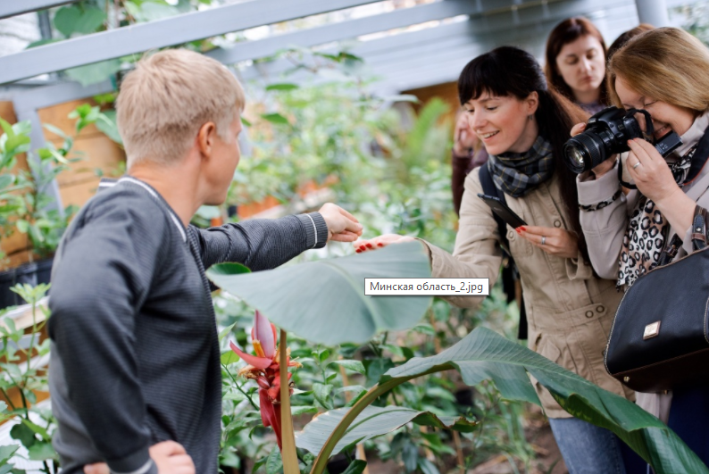
ЗЕЛЕНАЯ ЭКОНОМИКА
ИТОГИ
6 информационных дней (по одному в каждой из областей Беларуси) в период с апреля по июль 2017 года
Более 300 участников из 40 районов Беларуси, включая более 100 представителей органов государственного управления и столько же общественных организаций
Более 30 представителей СМИ
Более 70 уникальных публикаций
30 спикеров, экспертов в области зеленой экономики

Slide 17
ИНФОРМАЦИОННО-ОБРАЗОВАТЕЛЬНЫЙ ПРОЕКТ «ЗЕЛЕНАЯ ДАЧА»
ИЮНЬ-ОКТЯБРЬ 2017
https://www.kp.by/daily/26727/3753671/
https://youtu.be/7Py_78aaoRc

Slide 18
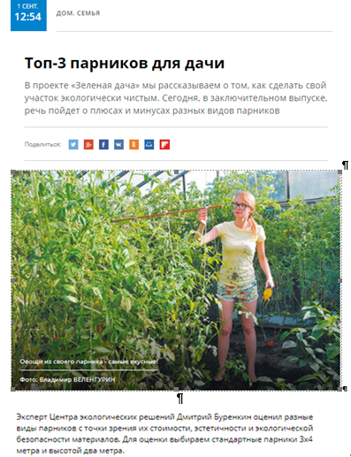
ЗЕЛЕНАЯ ДАЧА первый коммуникационный проект в Беларуси, направленный на аудиторию владельцев дач и приусадебных участков
ЦЕЛЬ ПРОЕКТА:
повысить осведомленность аудитории о принципах зеленой экономики, безопасной работе с природными ресурсами, вреде химикатов
ЗАДАЧА ПРОЕКТА:
разработать и провести просветительную коммуникационную кампанию с максимально широким охватом целевой аудитории
ЗАКАЗЧИК:
Представительство Европейского союза в Республике Беларусь

Slide 19
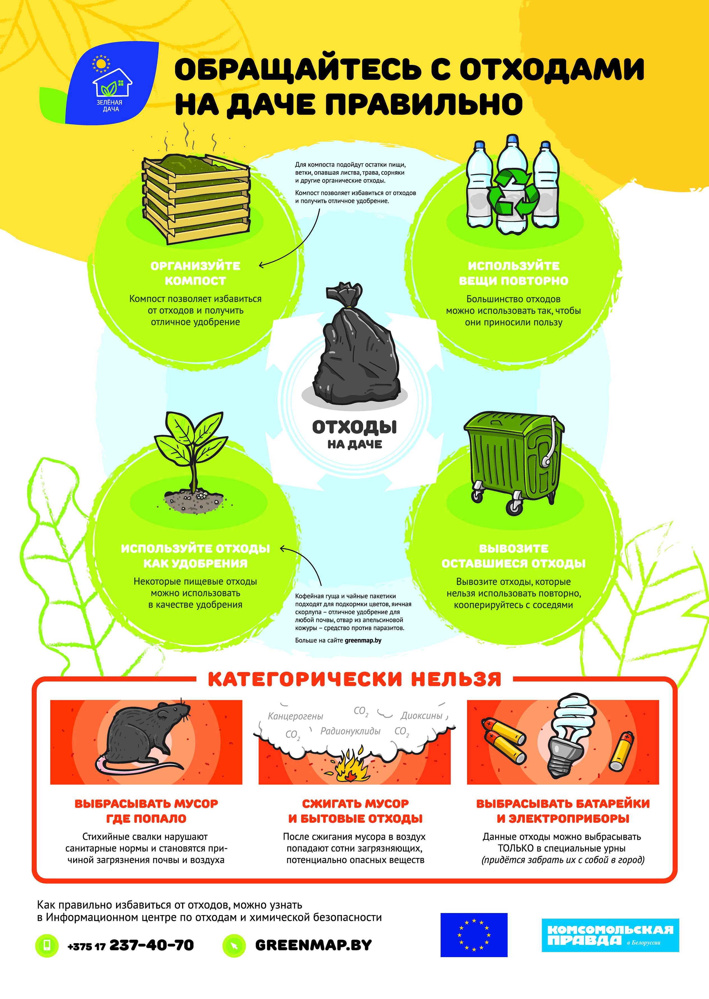
ЗЕЛЕНАЯ ДАЧА
СОСТАВЛЯЮЩИЕ ПРОЕКТА
Серия статей о принципах зеленой экономики для дачи с участием экспертов в газете «Комсомольская правда в Беларуси», на сайте газеты и в социальных сетях
Серия интервью с участием экспертов по зеленой экономике в эфире Первого национального канала Белорусского радио
Конкурс для дачников совместно с газетой «Комсомольская правда»
Информационно-образовательная кампания с БелЖД – размещение информационных постеров в 40 электропоездах 4 пригородных направлений Минска
Видеоролик

Slide 20
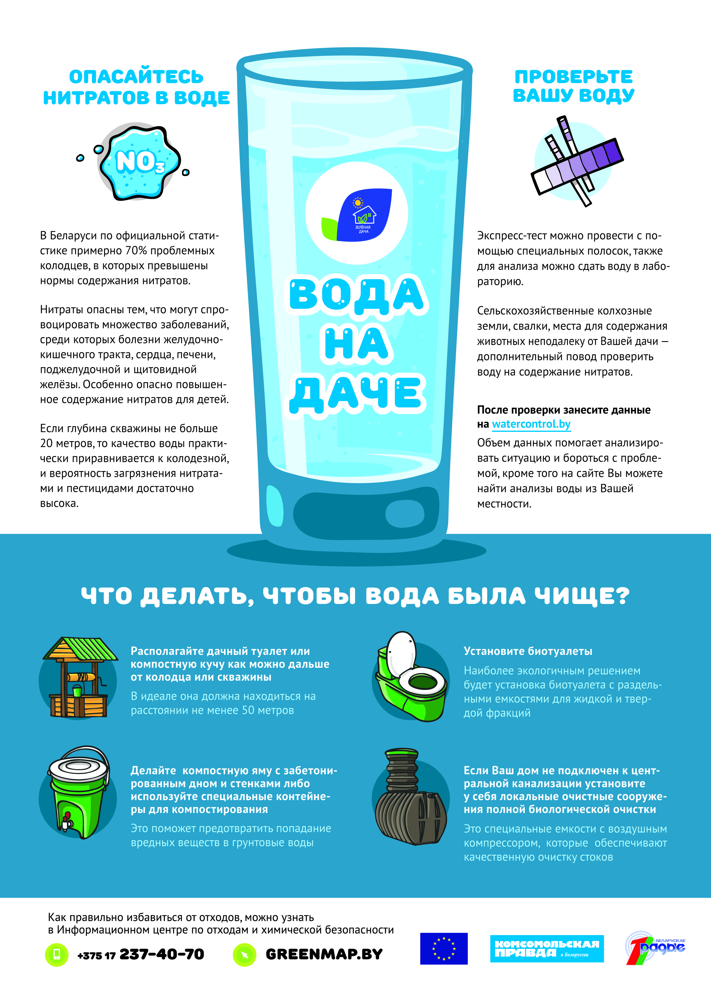
ЗЕЛЕНАЯ ДАЧА
ИТОГИ
22 публикации на ресурсах «Комсомольской правды в Беларуси»
9 передач в эфире Первого национального канала Белорусского радио
Более 100 заявок на участие в конкурсе для дачников в течение 3 месяцев
6 видов информационных постеров о принципах зеленой экономики на даче различной тематики, 1200 вагонов за 3 месяца работы проекта
Видеоролик готовится к прокату в эфире белорусских телеканалов

Slide 21
ЕВРОБЮЛЛЕТЕНЬ
https://drive.google.com/drive/folders/1Bu9VYYDCLoO4bwQagqsMTQ9bpOJkJHno

Slide 22
ЕВРОБЮЛЛЕТЕНЬ
ОБЩАЯ ИНФОРМАЦИЯ
Информационное иллюстрированное издание, освещает проектную деятельность Европейского союза в Беларуси
Электронный (рассылка по широкой базе) и бумажный варианты
От 8 до 12 страниц
Периодичность – ежеквартально
Целевая аудитория: представители органов государственного управления, НКО, партнерских организаций

Slide 23
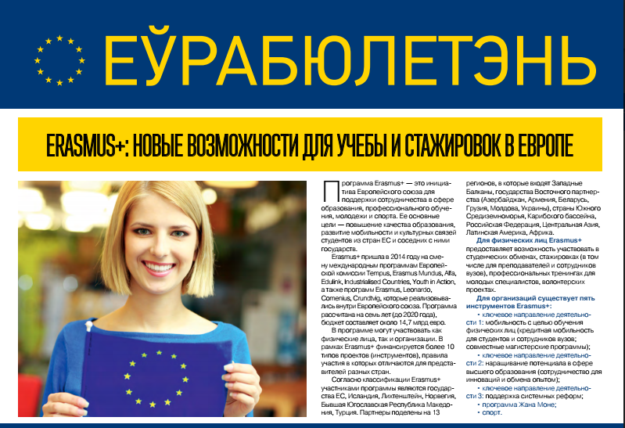
ЕВРОБЮЛЛЕТЕНЬ
ТЕМЫ 2017
Социальная инклюзия
Туризм
Образовательные программы
Зеленая экономика

Slide 24
ТРЕТЬЯ МЕЖДУНАРОДНАЯ КОНФЕРЕНЦИЯ
«НОВАЯ РЕАЛЬНОСТЬ: ВЫЗОВЫ ДЛЯ БЕЛАРУСИ 2017»
20-21 ОКТЯБРЯ 2017
КОММУНИКАЦИОННАЯ КАМПАНИЯ
https://tech.onliner.by/2017/10/20/conference-4
https://www.youtube.com/watch?v=MR4CGuCEC88

Slide 25
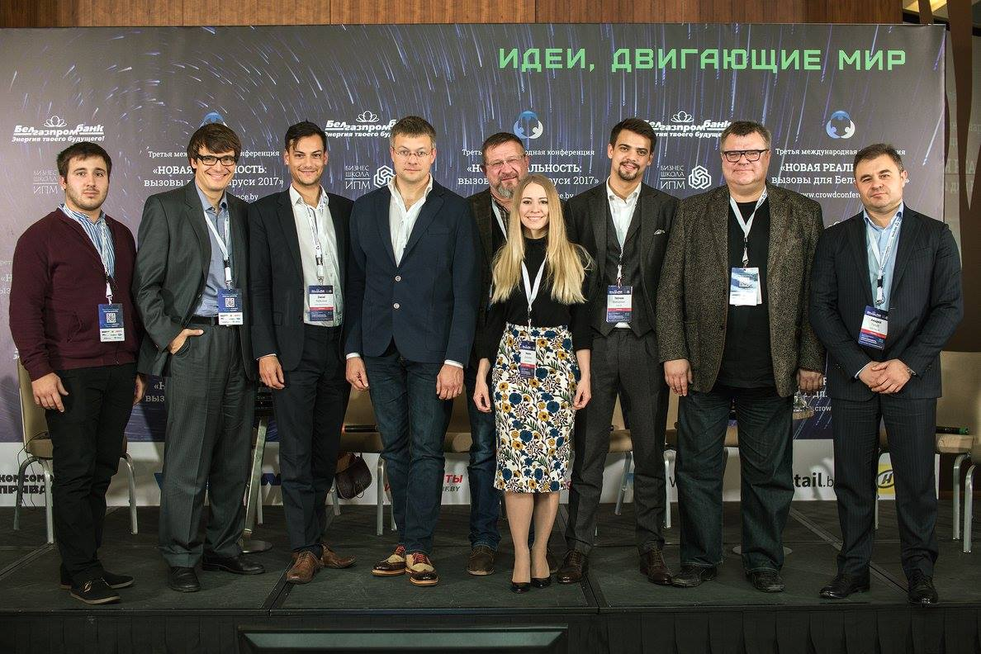
КОНФЕРЕНЦИЯ «НОВАЯ РЕАЛЬНОСТЬ»
МИССИЯ
Через изучение мирового опыта наиболее успешных проектов в сфере новых технологий – краудфандинга, блокчейна, искусственного интеллекта и финтеха — определить и усилить потенциал Беларуси
Основана ОАО «Белгазпромбанк» в 2015 году, проводится при организационной поддержке Бизнес-школы ИПМ

Slide 26
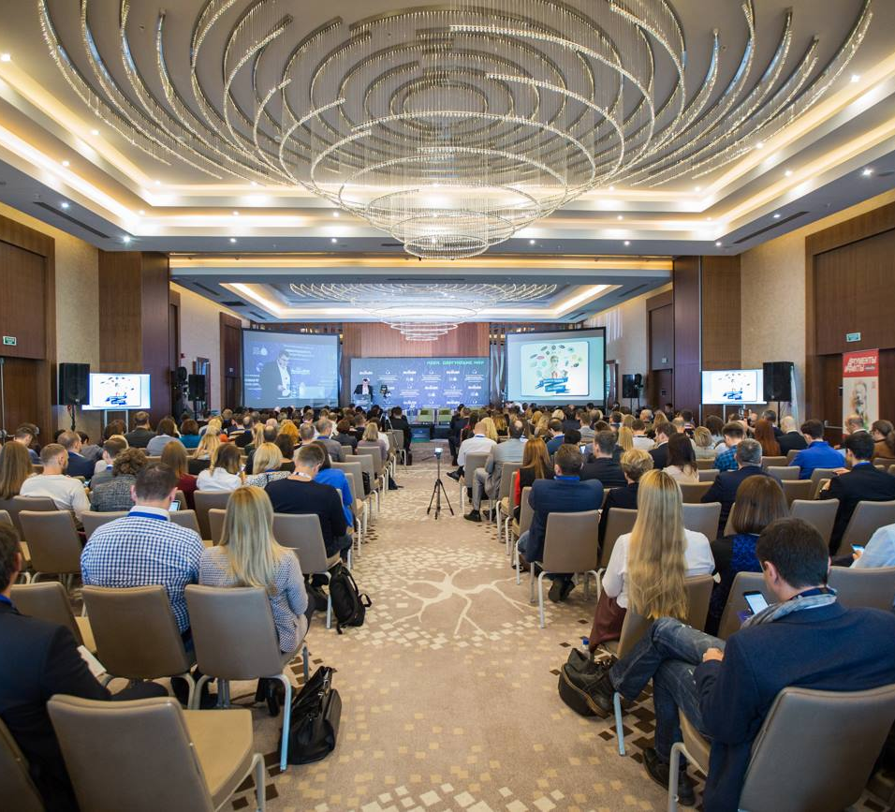
КОНФЕРЕНЦИЯ «НОВАЯ РЕАЛЬНОСТЬ
ПРОБЛЕМАТИКА В КОММУНИКАЦИИ
Большое количество параллельных конкурентных активностей
Относительно низкая журналистская культура по теме перспективных технологий
Отсутствие ярко выраженного IT-пула в информационном поле Беларуси

Slide 27
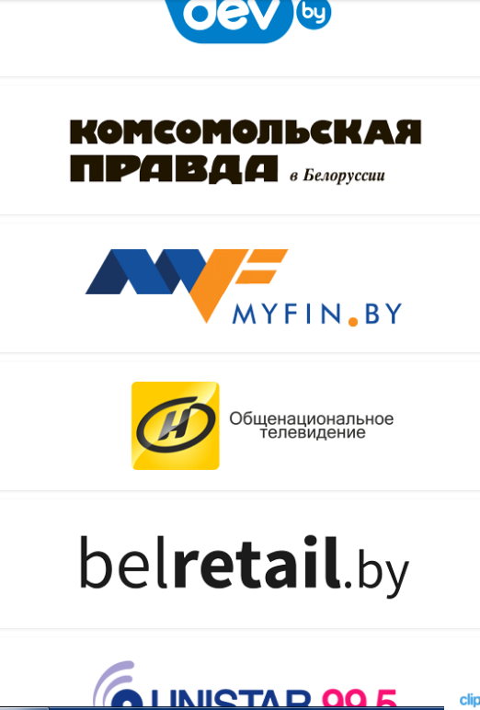
КОНФЕРЕНЦИЯ «НОВАЯ РЕАЛЬНОСТЬ
ОСНОВНЫЕ АКТИВНОСТИ
Привлечение информационных партнеров из числа рейтинговых и специализированных изданий
Создание пресс-службы
Подготовка цикла проактивных материалов, представляющих организаторов и спикеров, нативных публикаций
Создание круга лояльных блогеров за счет интерактивного коммуникационного мероприятия «Школа блогеров «Новая реальность»
Проведение цикла пресс-мероприятий с организаторами конференции
Мониторинг информационного поля в течение всей кампании
NB! Работа шла в тесном взаимодействии с коммуникационными службами ОАО «Белгазпромбанк»

Slide 28
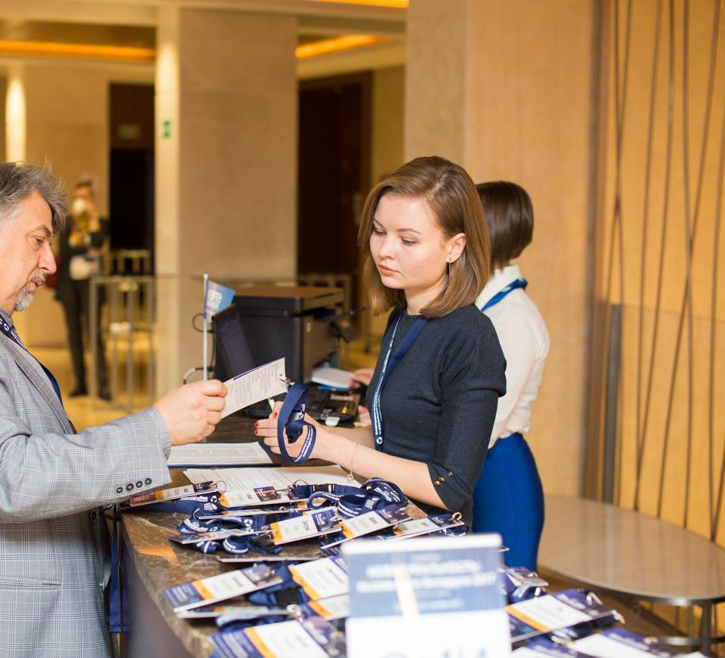
КОНФЕРЕНЦИЯ «НОВАЯ РЕАЛЬНОСТЬ
РЕЗУЛЬТАТЫ
Журналисты > 40
Блогеры > 17
Общее количество публикаций > 100
Информационный охват > 200 000 контактов

Slide 29
PR-ПРОДВИЖЕНИЕ ПРОЕКТА ЮНФПА
«ПОДДЕРЖКА РЕАЛИЗАЦИИ НАЦИОНАЛЬНОЙ ПРОГРАММЫ ДЕМОГРАФИЧЕСКОЙ БЕЗОПАСНОСТИ РЕСПУБЛИКИ БЕЛАРУСЬ» ‎
МАРТ – ДЕКАБРЬ 2016
АПРЕЛЬ – ДЕКАБРЬ 2017
Национальный консультант – PR-директор агентства Андрей Эзерин

Slide 30
Проект «Поддержка реализации Национальной программы демографической безопасности Республики Беларусь»
финансируется Правительством Российской Федерации, Фондом ООН в области народонаселения и ЮНИСЕФ
национальный исполнитель – Министерство труда и социальной защиты Республики Беларусь
направлен на «повышение актуальности, качества и эффективности разработки и реализации национальной демографической политики в Республике Беларусь, на повышение устойчивости социально-экономического развития страны и улучшению качества жизни граждан»
https://www.tvr.by/news/obshchestvo/kakaya_podderzhka_nuzhna_molodym_belorusskim_semyam_pokazhut_rezultaty_sotsissledovaniya/
http://www.ctv.by/v-belarusi-vstupat-v-brak-stali-pozzhe-a-chislo-zhenshchin-detorodnogo-vozrasta-umenshilos

Slide 31
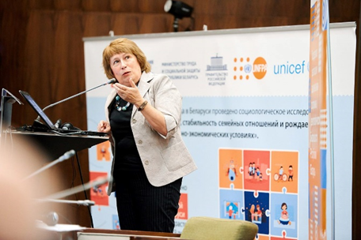
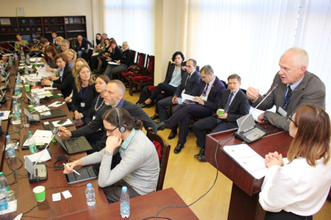
КОММУНИКАЦИОННЫЙ МЕХАНИЗМ
Использование в качестве основных информационных поводов события проекта — семинары, конференции, стажировки и т. д.
Организация интервью с экспертами и активными участниками Проекта

Slide 32
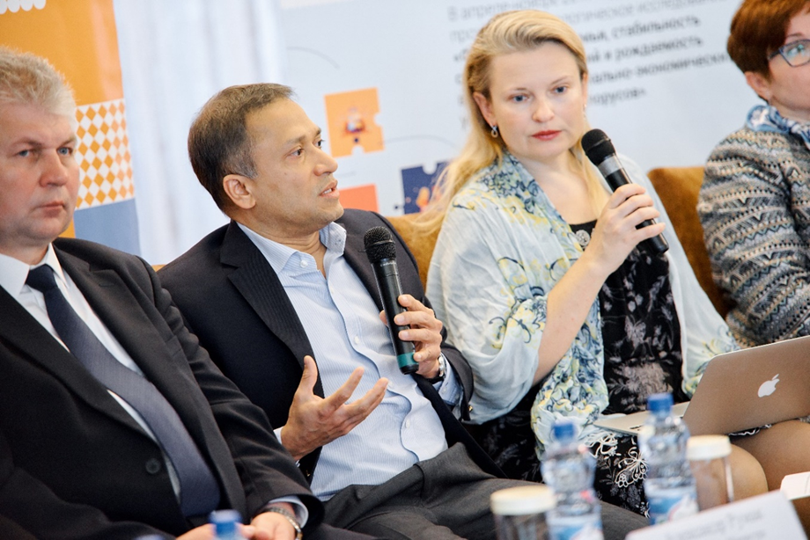
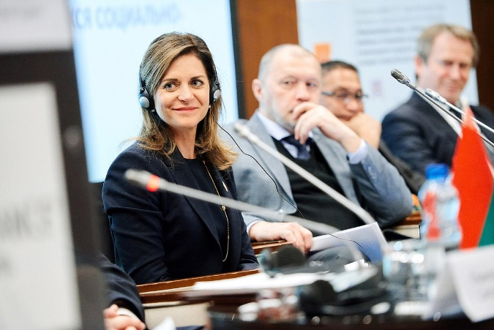
РЕЗУЛЬТАТЫ:
Инициировано более 450 публикаций на тему Проекта
Продвижение социального ролика социологического исследования Проекта: 35 центральных и региональных телестанций в течении двух месяцев транслировали социальный ролик Проекта (более 1000 выходов) https://drive.google.com/file/d/11WZ6SnsTdGOTAWrZTDrVcftrxgVgXExC/view?usp=sharing
Более 25 пресс-мероприятий: брифингов, конференций, круглых столов, семинаров
Организация цикла интервью в центральных СМИ Беларуси с экспертами в области демографии (Беларусь, Россия, Чехия, Австрия)
Формирование лояльного пула СМИ в Минске, Гродненской и Брестской областях (более 60 журналистов)

Slide 33
КОНТАКТЫ
220123, г. Минск
ул. В. Хоружей, 22-603
Тел: +375 17 294 81 51
Тел/факс: +375 17 294 86 63
info@ezerin.com

